Slide 1


ΓΡΑΦΕΙΟ
ΠΡΑΚΤΙΚΗΣ ΑΣΚΗΣΗΣ
ΧΑΡΟΚΟΠΕΙΟΥ ΠΑΝΕΠΙΣΤΗΜΙΟΥ
ΚΤΗΡΙΟ ΦΟΙΤΗΤΙΚΗΣ ΜΕΡΙΜΝΑΣ
ΕΛ. ΒΕΝΙΖΕΛΟΥ 70, ΚΑΛΛΙΘΕΑ
Τηλ. +30 210 9549223
Email. intern@hua.gr
http://praktiki.hua.gr/
INTERNSHIP OFFICE
HAROKOPIO UNIVERSITY
STUDENT AFFAIRS BUILDING
EL. VENIZELOU 70, KALLITHEA
tel. +30 2109549522
Email.intern@hua.gr
Visiting hours
Monday & Wednesday 11:00-15:00

Slide 2
ΓΡΑΦΕΙΟ ΠΡΑΚΤΙΚΗΣ ΑΣΚΗΣΗΣ
H Πρακτική Άσκηση των φοιτητών/τριών του Χαροκοπείου Πανεπιστημίου αποτελεί μια σημαντική δραστηριότητα, η οποία ως στόχο έχει την επίτευξη αμφίδρομης ανάδρασης μεταξύ της Ανώτατης Εκπαίδευσης και του εργασιακού χώρου.
Η συμμετοχή των φοιτητών στα Προγράμματα Πρακτικής Άσκησης του Χαροκοπείου Πανεπιστημίου εξασφαλίζει την ομαλή μετάβασή τους από το χώρο απόκτησης επιστημονικών γνώσεων και προετοιμασίας στο χώρο της εργασίας τους, τη δημιουργική συνάντηση διαφορετικών κλάδων και την πρώτη τους γνωριμία με τους παραγωγικούς φορείς και την αγορά εργασίας.

Slide 3
ΓΡΑΦΕΙΟ ΠΡΑΚΤΙΚΗΣ ΑΣΚΗΣΗΣ
Κατά το σχεδιασμό και την υλοποίηση προγραμμάτων Πρακτικής Άσκησης των φοιτητών/τριών στα Τμήματα του Χαροκοπείου Πανεπιστημίου υπάρχουν οι εξής βασικοί στόχοι:
• η εξοικείωση των φοιτητών/τριών του εκάστοτε Τμήματος με το εργασιακό περιβάλλον και τις απαιτήσεις του επαγγελματικού χώρου, καθώς και με τις εργασιακές σχέσεις και το ύψος των απολαβών, όπως διαμορφώνονται στην ελληνική και ευρωπαϊκή πραγματικότητα με αποτέλεσμα την ευκολότερη ένταξη στο παραγωγικό σύστημα της χώρας.
• η ανάδειξη των δεξιοτήτων των ασκουμένων και η ανάπτυξη επαγγελματικής συνείδησης.

Slide 4
ΓΡΑΦΕΙΟ ΠΡΑΚΤΙΚΗΣ ΑΣΚΗΣΗΣ
• η πιθανή πρόσληψη των αποφοίτων σε φορείς που συμμετέχουν στο πρόγραμμα
• η δημιουργία ενός δίαυλου αμφίδρομης μετάδοσης πληροφοριών μεταξύ των Τμημάτων του Ιδρύματος και των σχετικών φορέων, ώστε να διευκολύνεται η περαιτέρω συνεργασία.

Slide 5
ΓΡΑΦΕΙΟ ΠΡΑΚΤΙΚΗΣ ΑΣΚΗΣΗΣ
Η Πρακτική Άσκηση των φοιτητών/τριών διεξάγεται, ανάλογα με το κάθε Τμήμα του Πανεπιστημίου:
σε φορείς απασχόλησης του Δημόσιου Τομέα
σε φορείς απασχόλησης του Ιδιωτικού Τομέα

Slide 6
ΓΡΑΦΕΙΟ ΠΡΑΚΤΙΚΗΣ ΑΣΚΗΣΗΣ
Οι υπηρεσίες που παρέχονται για την ομαλή διεξαγωγή της Πρακτικής Άσκησης είναι:
Συμβουλευτική και ενημέρωση σε θέματα Πρακτικής Άσκησης (πραγματοποίηση ατομικών συναντήσεων)
Συνεργασία με εργοδοτικούς φορείς
Επίβλεψη, συστηματική παρακολούθηση και εποπτεία των ασκουμένων
Συνεχής ενημέρωση της Βάσης Δεδομένων του Δικτυακού τόπου, που αφορά τους ασκούμενους και τους φορείς απασχόλησης

Slide 7
ΓΡΑΦΕΙΟ ΠΡΑΚΤΙΚΗΣ ΑΣΚΗΣΗΣ
Συνεργασία με το Γραφείο Διασύνδεσης
Δικτύωση με Πανεπιστήμια της Ελλάδας και του Εξωτερικού στα πλαίσια προώθησης της Πρακτικής Άσκησης
Επιδίωξη θέσπισης συμφωνιών με κλαδικά όργανα και φορείς προώθησης της απασχόλησης σε φοιτητές/τριες ΑμΕΑ και σε φοιτητές/τριες προερχόμενους/ες από ευάλωτες κοινωνικά ομάδες
Εκπόνηση μελετών

Slide 8
ΓΡΑΦΕΙΟ ΠΡΑΚΤΙΚΗΣ ΑΣΚΗΣΗΣ
ΑΜΟΙΒΕΣ ΦΟΙΤΗΤΩΝ/ΤΡΙΩΝ
1.Για τις περιπτώσεις Πρακτικής Άσκησης φοιτητών/τριών Α (Α.Ε.Ι.), των οποίων η εβδομαδιαία διάρκεια είναι μεγαλύτερη από είκοσι (20) ώρες, λογίζεται ως πλήρους διάρκειας όταν αντιστοιχεί σε εβδομαδιαία διάρκεια πρακτικής άσκησης που ισούται με την εβδομαδιαία απασχόληση του αντίστοιχου επόπτη του Φορέα Υποδοχής (σαράντα 40 ώρες) και το ύψος της μηνιαίας αποζημίωσης των ασκούμενων φοιτητών ανέρχεται στα τριακόσια πενήντα ευρώ (350,00 €), συμπεριλαμβανομένων των εισφορών της παρ. 6 του άρθρου 69 του ν. 4957/2022.
ΠΛΗΡΗΣ ΑΠΑΣΧΟΛΗΣΗ - 40 ΩΡΕΣ/ΕΒΔΟΜΑΔΑ = 350 ΕΥΡΩ/ ΜΗΝΑ

Slide 9
ΓΡΑΦΕΙΟ ΠΡΑΚΤΙΚΗΣ ΑΣΚΗΣΗΣ
2. Για τις περιπτώσεις Πρακτικής Άσκησης φοιτητών Α.Ε.Ι., των οποίων η εβδομαδιαία διάρκεια ισούται με είκοσι (20) ώρες, λογίζεται ως μερικής απασχόλησης όταν αντιστοιχεί σε εβδομαδιαία απασχόληση που ισούται με το ήμισυ των ωρών της εβδομαδιαίας απασχόλησης του αντίστοιχου επόπτη στον Φορέα Υποδοχής και σε καμία περίπτωση λιγότερη των είκοσι (20) ωρών και το ύψος της μηνιαίας αποζημίωσης των ασκούμενων φοιτητών ανέρχεται στα εκατόν εβδομήντα πέντε ευρώ (175,00 €), συμπεριλαμβανομένων των εισφορών της παρ. 6 του άρθρου 69 του ν. 4957/2022.
ΜΕΡΙΚΗ ΑΠΑΣΧΟΛΗΣΗ - 20 ΩΡΕΣ/ΕΒΔΟΜΑΔΑ = 175 ΕΥΡΩ/ΜΗΝΑ

Slide 10
ΓΡΑΦΕΙΟ ΠΡΑΚΤΙΚΗΣ ΑΣΚΗΣΗΣ
Σε κάθε περίπτωση η πρακτική άσκηση πλήρους διάρκειας δεν υπερβαίνει τις σαράντα (40) ώρες εβδομαδιαίως και η μερικής διάρκειας δεν είναι λιγότερη απο τις είκοσι (20) ώρες εβδομαδιαίως.
Η Πρακτική Άσκηση φοιτητών/τριών αποζημιώνεται με την ολοκλήρωση της εκπαιδευτικής διαδικασίας της Πρακτικής Άσκησης, όπως αυτή ορίζεται με τον εσωτερικό κανονισμό πρακτικής άσκησης του Τμήματος.

Slide 11
ΓΡΑΦΕΙΟ ΠΡΑΚΤΙΚΗΣ ΑΣΚΗΣΗΣ
Πραγματοποιούνται οι εξής κρατήσεις όσον αφορά την αποζημίωση των φοιτητών/τριών (από 01/01/2026):
1) Για τους/τις φοιτητές/τριες οι οποίοι/ες δηλώνουν με την αντίστοιχη υπεύθυνη δήλωση οτι είναι ασφαλισμένοι για ιατροφαρμακευτική περίθαλψη, το ποσοστό κράτησης ασφαλιστικών εισφορών είναι το ποσοστό 1% (ΙΚΑ ΚΙΝΔΥΝΟΥ), ήτοι 11,77 € μηνιαίως
2) Για τους/τις φοιτητές/τριες οι οποίοι/ες με την αντίστοιχη υπεύθυνη δήλωση οτι δεν είναι ασφαλισμένοι για ιατροφαρμακευτική περίθαλψη το ποσοστό κράτησης ασφαλιστικών εισφορών είναι το ποσοστό 6,45% ( 1% ΙΚΑ,ήτοι 75,90 € (11,77 €+64,13 €) μηνιαίως.

Slide 12


Slide 13

•Οι φοιτητές/τριες του Τμήματος Οικονομίας και Βιώσιμης Ανάπτυξης του Χαροκοπείου Πανεπιστημίου πραγματοποιούν υποχρεωτική Πρακτική Άσκηση κατά τη διάρκεια του 8ου εξαμήνου των σπουδών τους και οι οποίοι/ες έχουν περατώσει έως και το 6ο εξάμηνο των σπουδών τους, και ταυτόχρονα έχουν περάσει τουλάχιστον τριάντα (30) μαθήματα κατά την περίοδο υποβολής της αίτησής τους
Η Πρακτική Άσκηση διαρκεί συνολικά δύο (2) μήνες σε δημόσιους & ιδιωτικούς εργασιακούς φορείς.
(φορείς Οικονομίας, Ειδικής Αγωγής, Συμβουλευτικής Κοινωνικών Ομάδων, Τουρισμού, Τέχνης και Πολιτισμού, Διατροφής, Περιβάλλοντος, Συμπεριφοράς Καταναλωτή, Τοπικής και Περιφερειακής Ανάπτυξης κλπ)

Slide 14
•Τα υπεύθυνα μέλη ΔΕΠ/ΕΔΙΠ για την Πρακτική Άσκηση είναι:
•Επιτροπή Πρακτικής Άσκησης
Νίκος Κοντοδημόπουλος, Επίκουρος Καθηγητής
Υπεύθυνος Πρακτικής Άσκησης Τμήματος
210 9549162 – nkontodi@hua.gr
Γιώργος Μαλινδρέτος, Καθηγητής
210 9549233 - gmal@hua.gr
Δρ. Αγλ. Σταμπολτζή, Ε.ΔΙ.Π.
210 9549123 – lstamp@hua.gr

Slide 15
ΠΡΙΝ ΤΗΝ ΕΝΑΡΞΗ
ΠΡΑΚΤΙΚΗΣ ΑΣΚΗΣΗΣ

Slide 16
ΠΡΙΝ ΤΗΝ ΕΝΑΡΞΗ
ΠΡΑΚΤΙΚΗΣ ΑΣΚΗΣΗΣ
Όλοι/όλες οι φοιτητές/τριες θα πρέπει να έχουν τα κάτωθι δικαιολογητικά:
Aριθμός Φορολογικού Μητρώου (ΑΦΜ)
Όσοι από εσάς δεν έχετε ΑΦΜ, πρέπει να βγάλετε άμεσα στην Δ.Ο.Υ. της περιοχής σας
Αριθμός ΑΜΚΑ
Όσοι δεν έχετε ΑΜΚΑ πρέπει να βγάλετε σε κάποιο ΚΕΠ.
Αριθμός ΙΚΑ (ΑΜΑ)
Όσοι δεν έχετε ΑΜΑ πρέπει να βγάλετε άμεσα στο ΙΚΑ της περιοχής σας, έχοντας μαζί σας ταυτότητα και ΑΦΜ.
ΙΒΑΝ ΤΡΑΠΕΖΗΣ (κατά προτίμηση Εθνικής, αλλιώς όποιας άλλης διαθέτετε) για να μπορέσετε να πληρωθείτε.

Slide 17
ΠΡΙΝ ΤΗΝ ΕΝΑΡΞΗ
ΠΡΑΚΤΙΚΗΣ ΑΣΚΗΣΗΣ
1. Κατάθεση αίτησης συμμετοχής στην Πρακτική Άσκηση μέσω ειδικής ηλεκτρονικής εφαρμογής του Γραφείου Πρακτικής Άσκησης, με επισυναπτόμενα τα απαραίτητα δικαιολογητικά και αποδίδεται μοναδικός κωδικός αριθμός.
2. Έγκριση συμμετοχής από την Επιτροπή Π.Α. του Τμήματος (σύμφωνα με τα εκάστοτε κριτήρια συμμετοχής στην Π.Α. των Τμημάτων)
3. Κατάρτιση Πίνακα Προσωρινών Αποτελεσμάτων για τους/τις επιλέξιμους/-ες φοιτητές/-τριες με τη σειρά κατάταξης καθώς και τους/τις τυχόν απορριφθέντες/-είσες.

Slide 18
ΠΡΙΝ ΤΗΝ ΕΝΑΡΞΗ
ΠΡΑΚΤΙΚΗΣ ΑΣΚΗΣΗΣ
4. Περίοδος ενστάσεων (05 ημερολογιακές ημέρες).
5. Κατάρτιση Πίνακα Τελικών Αποτελεσμάτων για τους/τις επιλέξιμους/-ες φοιτητές/-τριες με τη σειρά κατάταξης καθώς και τους/τις τυχόν απορριφθέντες/-είσες.
6. Επιλογή φορέα υλοποίησης της Π.Α. από λίστα φορέων που δίνεται από το Τμήμα (δήλωση σειράς προτίμησης φορέων μέσω Google Form)

Slide 19
ΠΡΙΝ ΤΗΝ ΕΝΑΡΞΗ ΠΡΑΚΤΙΚΗΣ ΑΣΚΗΣΗΣ
7. Κατάθεση δικαιολογητικών εντύπων στο Γραφείο Πρακτικής Άσκησης - ΗΛΕΚΤΡΟΝΙΚΑ
01_ΣΤΟΙΧΕΙΑ_ΦΟΙΤΗΤΗ_ΤΡΙΑΣ
Google Form «Προσωπικά Στοιχεία Φοιτητή/τριας για ΠΑ»
https://docs.google.com/forms/d/e/1FAIpQLSfLIvrbYGyUT1kkIk3A5hk7OF-AJKA4EfQvxrbc1ycIRWBGig/viewform )
με επισύναψη του ΙΒΑΝ της τράπεζας και την εικόνα της ασφαλιστικής ικανότητας από https://www.atlas.gov.gr.
02_ΥΠΕΥΘΥΝΗ ΔΗΛΩΣΗ_ΟΛΟΚΛΗΡΩΣΗ Π.Α.
(υπογεγραμμένη μέσω gov.gr)
03_ΔΕΛΤΙΟ ΕΙΣΟΔΟΥ ΠΡΑΚΤΙΚΗΣ ΑΣΚΗΣΗΣ (ΠΑ ΕΣΠΑ)(υπογεγραμμένo μέσω gov.gr)
http://praktiki.hua.gr/info/documents/

Slide 20
ΠΡΙΝ ΤΗΝ ΕΝΑΡΞΗ ΠΡΑΚΤΙΚΗΣ ΑΣΚΗΣΗΣ
Είσοδος στο https://www.atlas.gov.gr/atlas/Atlas/Login2.aspx / πρόσβαση στην Ασφαλιστική Ικανότητα με κωδικούς Taxisnet & ΑΜΚΑ / είσοδος / Ασφαλιστική Ικανότητα (print screen, αποθήκευση σε pdf).
Αρχείο ταυτοποίησης τραπεζικού λογαριασμού δικαιούχου (φοιτητή/τριας), όπου να αναγράφονται το ονοματεπώνυμο και ο αριθμός IBAN (π.χ. Βεβαίωση IBAN)

Slide 21
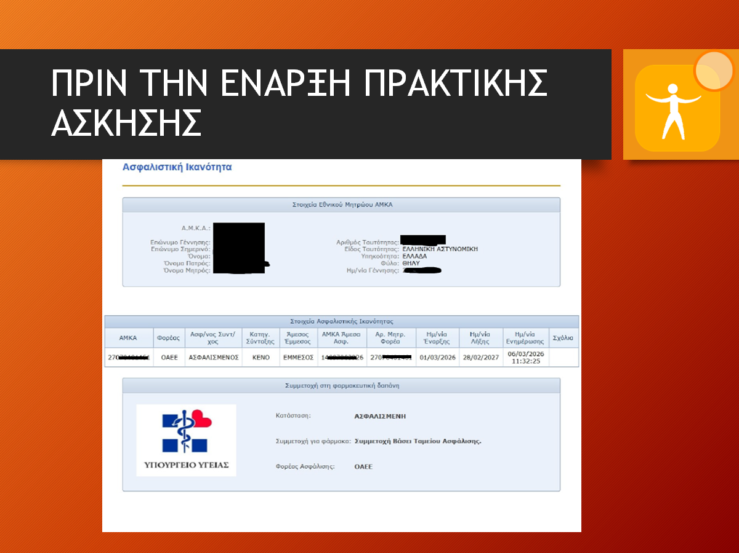
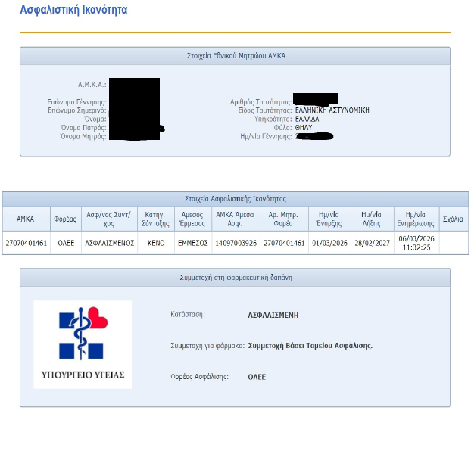
ΠΡΙΝ ΤΗΝ ΕΝΑΡΞΗ ΠΡΑΚΤΙΚΗΣ ΑΣΚΗΣΗΣ

Slide 22
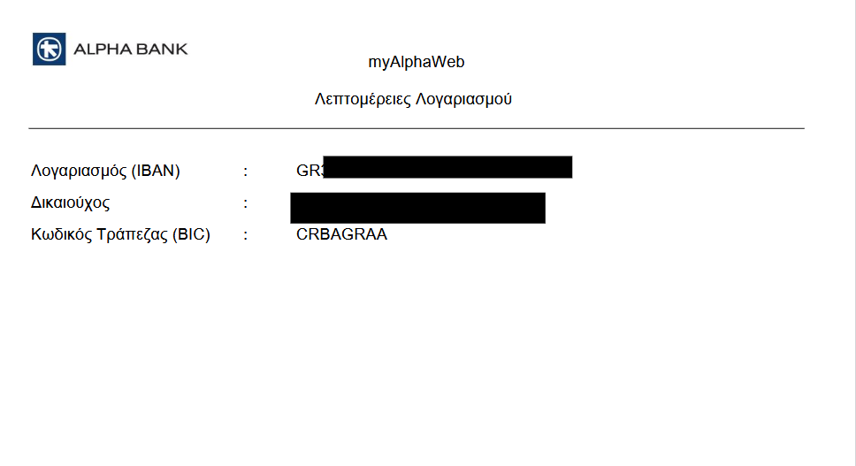
ΠΡΙΝ ΤΗΝ ΕΝΑΡΞΗ ΠΡΑΚΤΙΚΗΣ ΑΣΚΗΣΗΣ

Slide 23
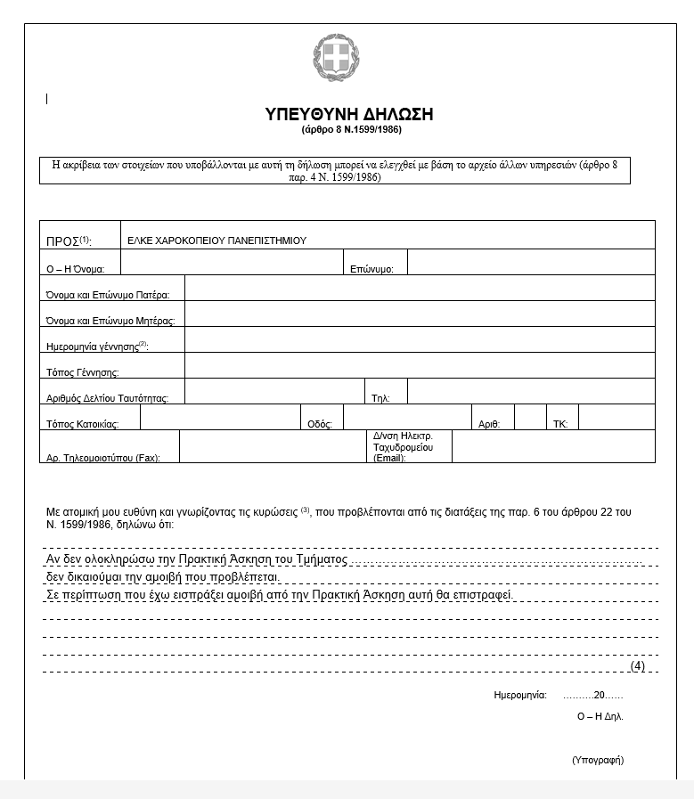

Slide 24
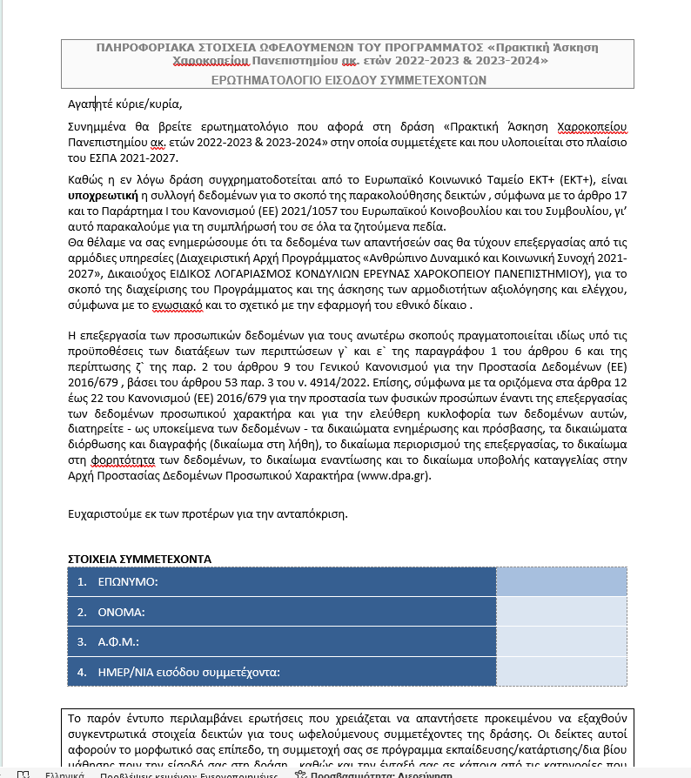

Slide 25
ΠΡΙΝ ΤΗΝ ΕΝΑΡΞΗ ΠΡΑΚΤΙΚΗΣ ΑΣΚΗΣΗΣ
8. Υπογραφή σύμβασης Πρακτικής Άσκησης
9. Εγγραφή στο «ΑΤΛΑΣ, Σύστημα Κεντρικής Υποστήριξης της Πρακτικής Άσκησης των Φοιτητών ΑΕΙ» του Υπουργείου Παιδείας και Θρησκευμάτων. Η διαδικασία είναι πολύ απλή και γίνεται μέσω της ιστοσελίδας atlas.grnet.gr
10. Υπενθύμιση στον/στην υπεύθυνο/η του φορέα για δήλωση έναρξης Πρακτικής Άσκησης στην ΕΡΓΑΝΗ

Slide 26
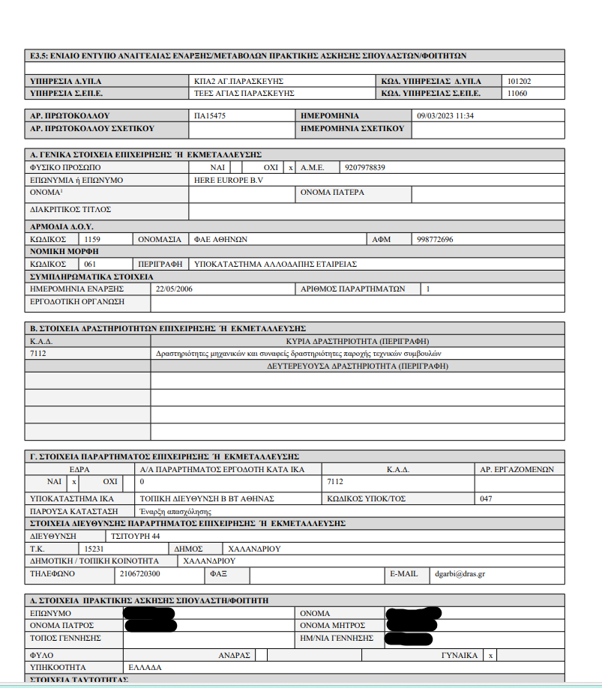

Slide 27
ΚΑΤΑ ΤΗ ΔΙΑΡΚΕΙΑ ΥΛΟΠΟΙΗΣΗΣ ΠΡΑΚΤΙΚΗΣ ΑΣΚΗΣΗΣ

Slide 28
ΚΑΤΑ ΤΗ ΔΙΑΡΚΕΙΑ ΥΛΟΠΟΙΗΣΗΣ ΠΡΑΚΤΙΚΗΣ ΑΣΚΗΣΗΣ
Φυσική παρουσία στον/στους φορέα/εις υλοποίησης Π.Α. μέχρι την συμπλήρωση των 02 μηνών που απαιτούνται για την επιτυχή ολοκλήρωση της Π.Α.
Ο/Η ασκούμενος/η δεν δικαιούται κανονική άδεια κατά τη διάρκεια υλοποίησης της Πρακτικής Άσκησης. Δικαιούται μία (1) ημέρα τον μήνα για σπουδαίο λόγο (ασθένεια, εξέταση μαθήματος κ.λπ.) κατόπιν σχετικής ενημέρωσης του Επόπτη Φορέα Υποδοχής και του Επόπτη Πρακτικής Άσκησης. Ο/Η φοιτητής/φοιτήτρια μπορεί να χρησιμοποιήσει τις ημέρες απουσίας, είτε τμηματικά, είτε συνολικά κατά τη διάρκεια της Πρακτικής Άσκησης.
Ο/Η ασκούμενος/η θα πρέπει να ακολουθεί τους κανονισμούς ασφαλείας και εργασίας, όπως και κάθε άλλη ρύθμιση που ισχύει για το προσωπικό του Φορέα Πρακτικής Άσκησης. Αυθαίρετες απουσίες ή παράβαση των κανονισμών του εργασιακού χώρου μπορούν να οδηγήσουν στη διακοπή της Πρακτικής Άσκησης.

Slide 29
ΚΑΤΑ ΤΗΝ ΛΗΞΗ
ΠΡΑΚΤΙΚΗΣ ΑΣΚΗΣΗΣ

Slide 30
ΚΑΤΑ ΤΗΝ ΛΗΞΗ ΠΡΑΚΤΙΚΗΣ ΑΣΚΗΣΗΣ
Κατάθεση παραδοτέων στους/στις επόπτες/τριες καθηγητές/τριες (στο Τμήμα):
1. Έκθεση πεπραγμένων από τον/την κάθε ασκούμενο/η φοιτητή/τρια.
2. Ερωτηματολόγια αξιολόγησης της Πρακτικής Άσκησης.
3. Βεβαίωση ολοκλήρωσης Πρακτικής Άσκησης (φωτοτυπία)

Slide 31
ΚΑΤΑ ΤΗΝ ΛΗΞΗ ΠΡΑΚΤΙΚΗΣ ΑΣΚΗΣΗΣ
2. Κατάθεση στο email του Γραφείου Πρακτικής Άσκησης ΗΛΕΚΤΡΟΝΙΚΑ και σε έντυπη μορφή:
Έντυπο λήξης Π.Α. απο την ΕΡΓΑΝΗ
2. Βεβαίωση ολοκλήρωσης Πρακτικής Άσκησης (πρωτότυπο)
3. 05_ΔΕΛΤΙΟ_ΕΞΟΔΟΥ_ΠΡΑΚΤΙΚΗΣ_ΑΣΚΗΣΗΣ (ΠΑ ΕΣΠΑ)
(http://praktiki.hua.gr/info/documents/)

Slide 32
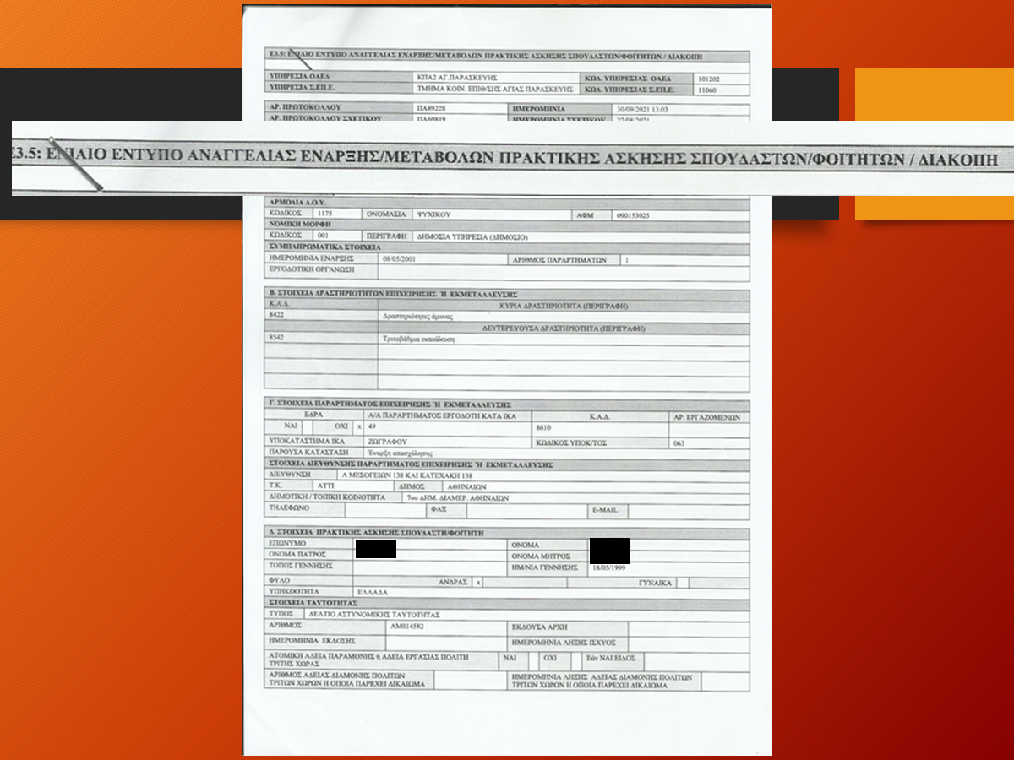
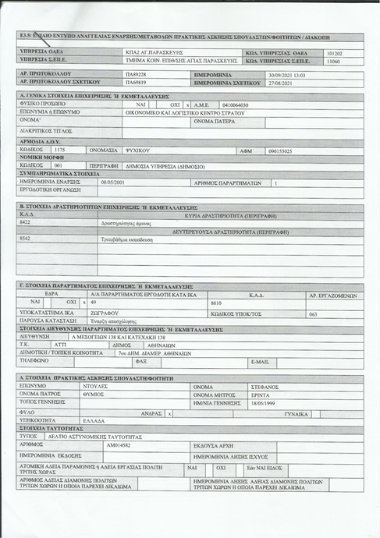

Slide 33
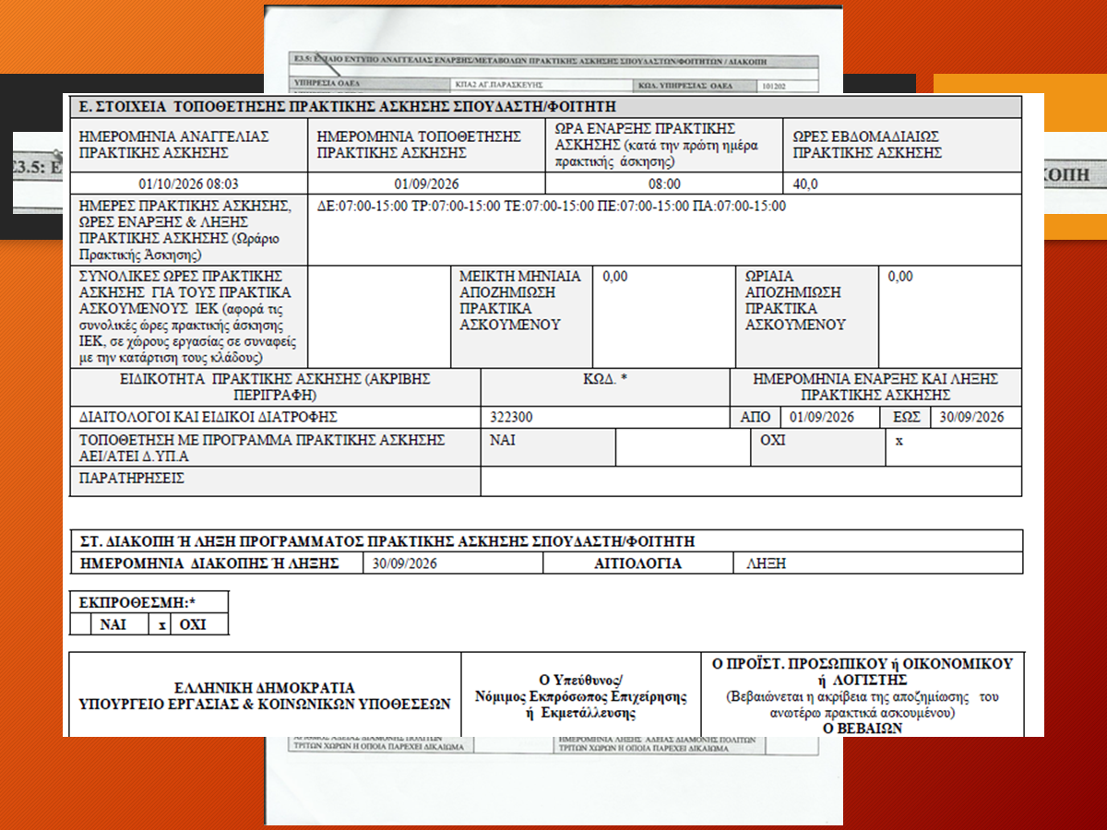

Slide 34
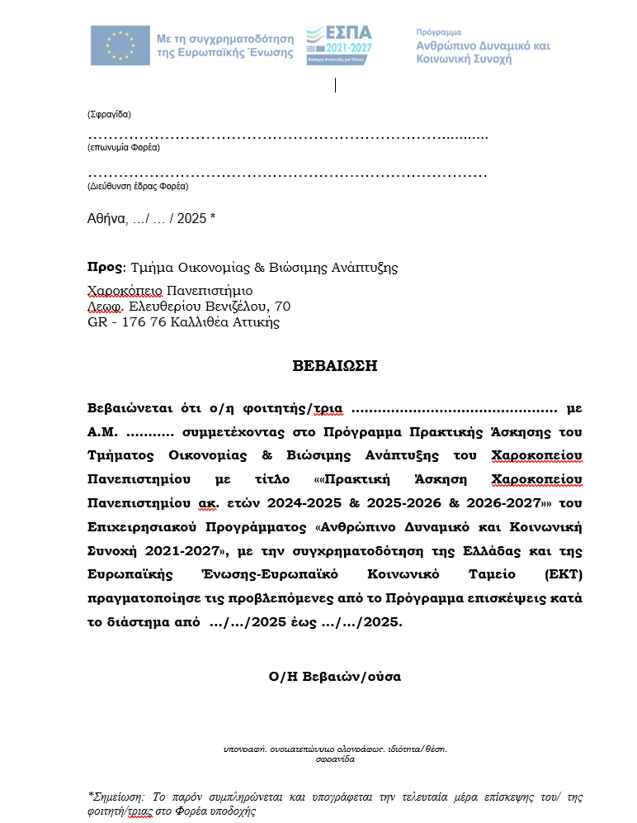

Slide 35
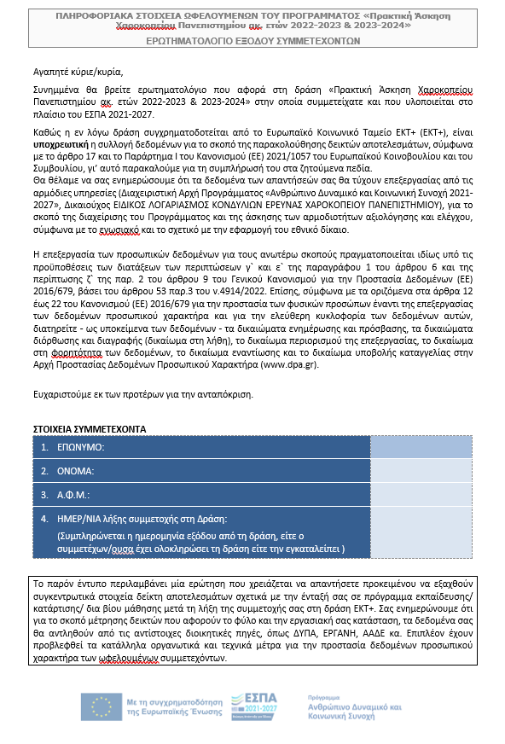

Slide 36
ΓΡΑΦΕΙΟ ΠΡΑΚΤΙΚΗΣ ΑΣΚΗΣΗΣ
Κτήριο Φοιτητικής Μέριμνας - Γραφείο 2
Ευγένιος Ζακυνθινός Τηλ. 210 9549223
Email: intern@hua.gr
Site Γραφείου Π.Α. http://praktiki.hua.gr/
Κεντρική ιστοσελίδα ΧΠ (www.hua.gr) > Υπηρεσίες >
Φοιτητική Κοινότητα > Γραφείο Πρακτικής Άσκησης

Slide 37
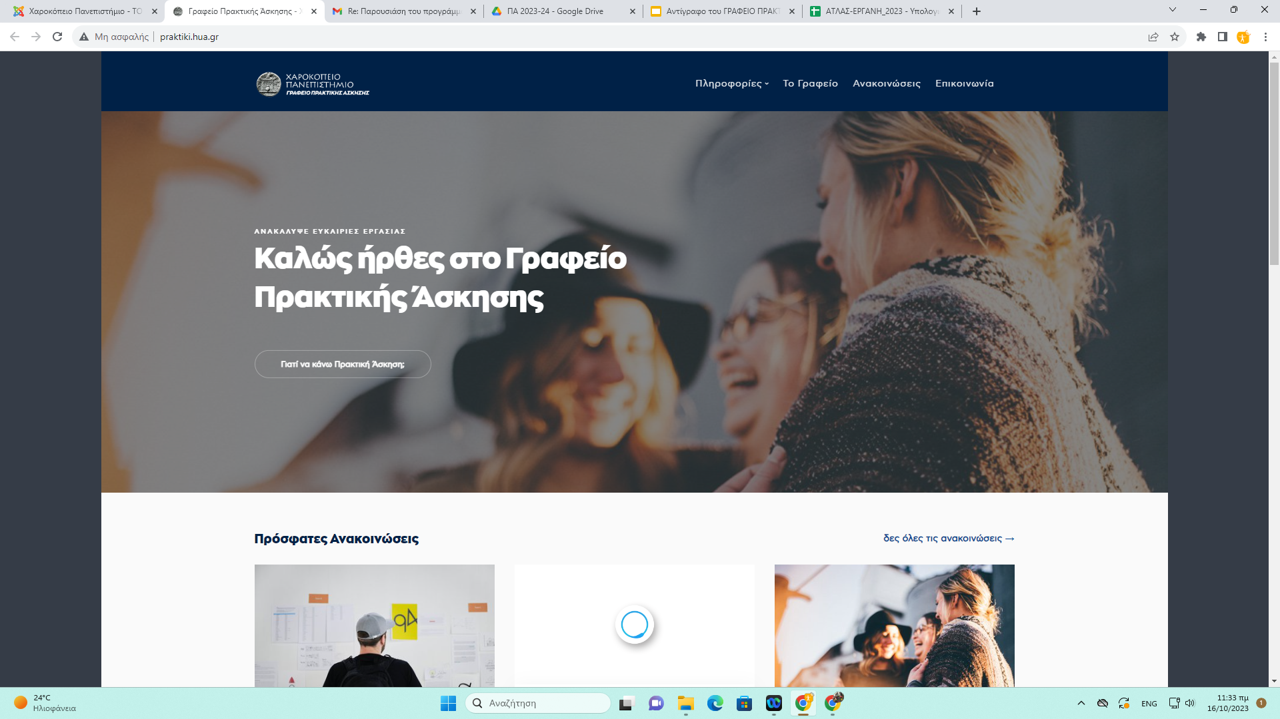
http://praktiki.hua.gr

Slide 38
Οι υπηρεσίες του Γραφείου Πρακτικής Άσκησης λειτουργούν για την εξυπηρέτησής σας με τους παρακάτω τρόπους
1. Σε καθημερινή βάση, ηλεκτρονικά μέσω email στέλνοντας μήνυμα στο intern@hua.gr
2.Τηλεφωνικά Δευτέρα με Παρασκευή
ώρες 15:30-16:30 καλώντας στo 210 9549223.
3. Με φυσική παρουσία στο Γραφείο Π.Α. τις ημέρες
Δευτέρα: ώρες 15:30-16:30
Τετάρτη: ώρες 15:30-16:30
Παρασκευή: ώρες 15:30-16:30

Slide 39
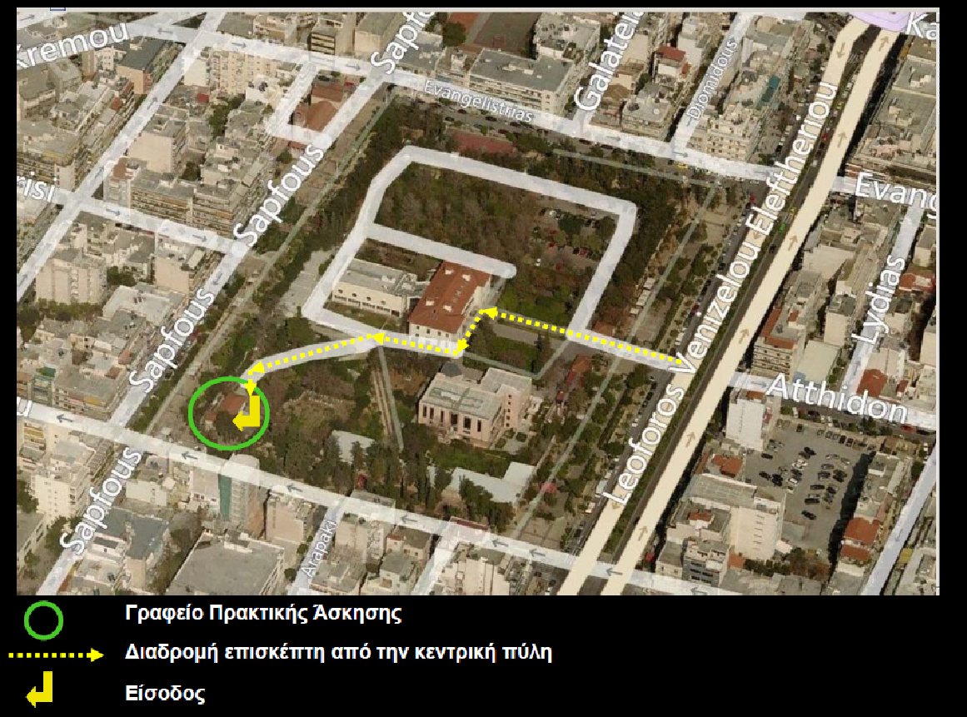
ΓΡΑΦΕΙΟ ΠΡΑΚΤΙΚΗΣ ΑΣΚΗΣΗΣ

